Slide 1
模式识别
人工智能与自动化学院

Slide 2

第七讲 线性支撑向量机 (Linear Support Vector Machine)
7.1 最大间隔分类面(Large-Margin Separating Hyperplane )
7.2 标准的最大间隔问题(Standard Large-Margin Problem)
7.3 支撑向量机(Support Vector Machine )
人工智能与自动化学院

Slide 3
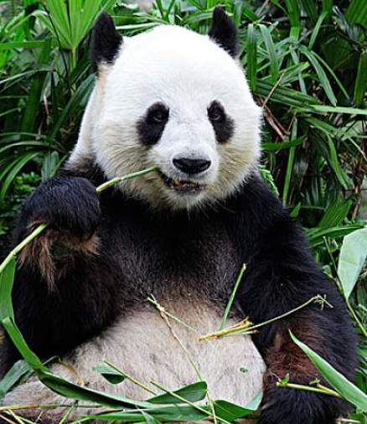
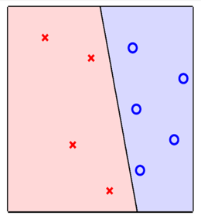


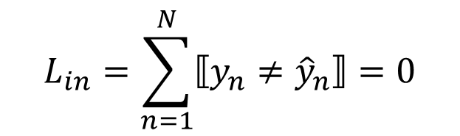



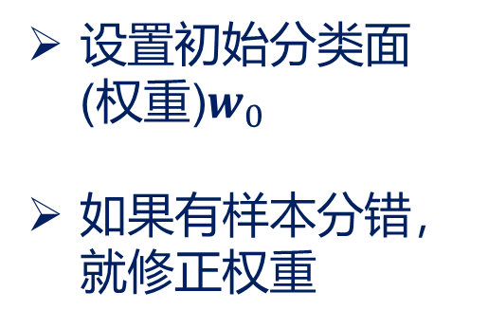



7.1 最大间隔分类面
感知器算法再回顾
线性可分
输入图像
特征表达
$${\hat{y}}_{n(t)}=sign(w_{t}^{T}x_{n(t)})$$
算法收敛：
分类器模型
分类器
模型参数空间
$$g$$
$$L_{in}=\sum_{n=1}^{N}{⟦y_{n}≠{\hat{y}}_{n}⟧}=0$$
$${\hat{y}}_{n}$$
$$\left.ℋ(∙\right)$$
预测结果
真实结果
$$𝓐$$
损失函数
参数优化
设置初始分类面(权重)$w_{0}$
如果有样本分错，就修正权重
$$y_{n}$$
$$w_{t+1}=w_{t}+y_{n}x_{n(t)}$$
误差度量
$$f$$
人工智能与自动化学院

Slide 4
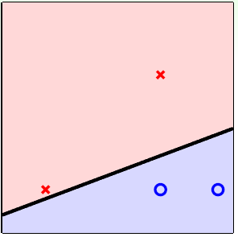
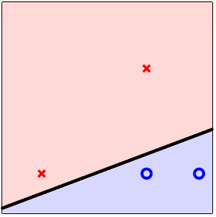
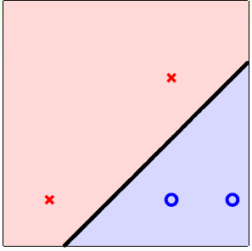
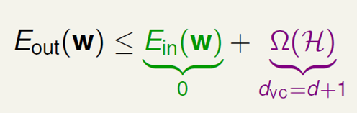
7.1 最大间隔分类面
哪一个分类面最佳？
感知器算法能找出吗？
VC bound？
人工智能与自动化学院
Notes:
过拟合 overfitting
Dvc维 欧米Ω

Slide 5
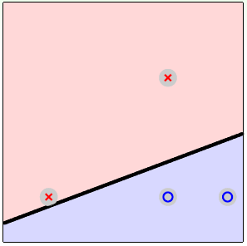
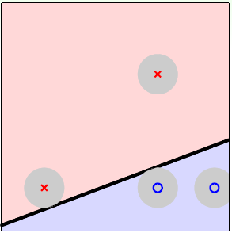
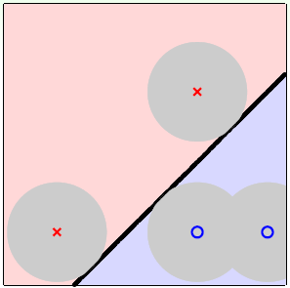

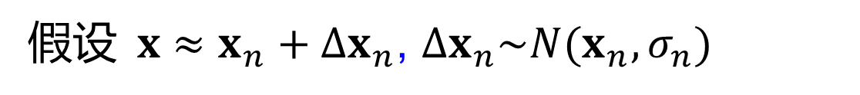
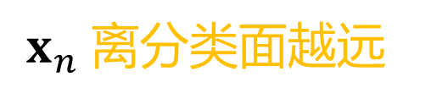

7.1 最大间隔分类面
为什么会认为最右边的分类面最佳？
假设$x≈x_{n}+∆x_{n}$, $∆x_{n}\sim N(x_{n},σ_{n})$
$x_{n}$离分类面越远
容许$σ_{n}$越大，噪声的容忍度越大
不易出现过拟合
更鲁棒分类面
对噪声的容忍度更大
离分类面最近的$x_{n}$到分类面距离
最右边的最佳----因为离分类面最近的$x_{n}$到分类面距离最大，对噪声最鲁棒
人工智能与自动化学院

Slide 6
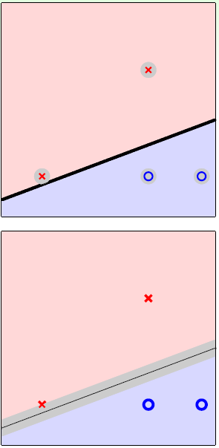
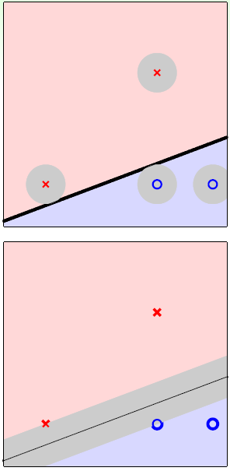
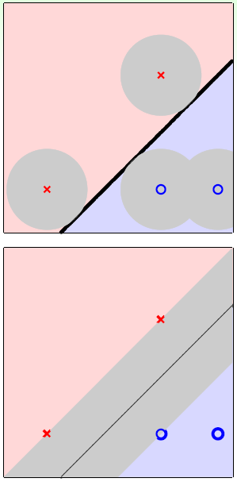
7.1 最大间隔分类面
对噪声鲁棒的分类面
分类面到两边样本的距离要大
“胖胖”的分类面
算法的目的是如何找到“胖胖”的分类面
人工智能与自动化学院

Slide 7
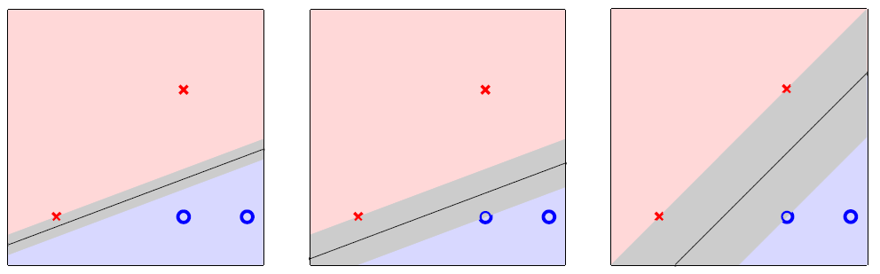
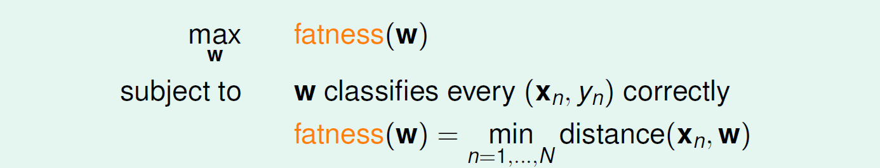
7.1 最大间隔分类面
“胖胖”的分类面
人工智能与自动化学院

Slide 8
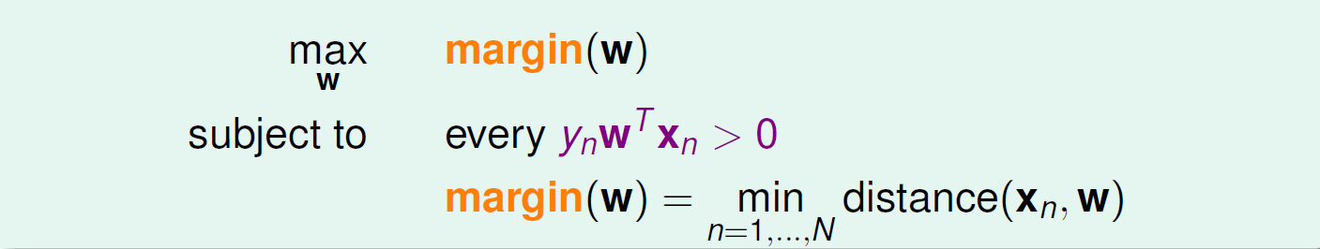

7.1 最大间隔分类面
“胖胖”的分类面
最大间隔分类面
人工智能与自动化学院

Slide 9

7.1 最大间隔分类面
“胖胖”的分类面
最大间隔分类面
所有样本正确分类
$$y_{n}=sign(w^{T}x_{n})$$
人工智能与自动化学院

Slide 10
7.1 最大间隔分类面
“胖胖”的分类面
最大间隔分类面
所有样本正确分类
$$y_{n}=sign(w^{T}x_{n})$$
算法的目的是：如何找到“最大间隔”的分类面(find largest-margin separating hyperplane)
人工智能与自动化学院
Notes:
最大间隔法的直观解释是：对训练数据进行分类时，找到几何间隔最大的超平面，使之分为正负两类。
几何间隔最大意味着决策置信度最大。

Slide 11
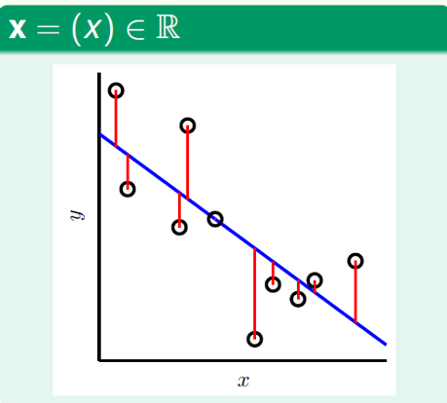
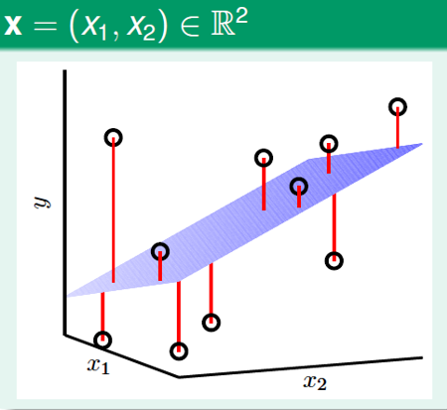
3.1 线性回归问题（引）
线性回归示例
回归问题$：𝒴∈ℝ$
人工智能与自动化学院
Notes:
线性回归的目的：找到误差最小的拟合模型
最小平方误差准则
差别？边界点，全部点

Slide 12
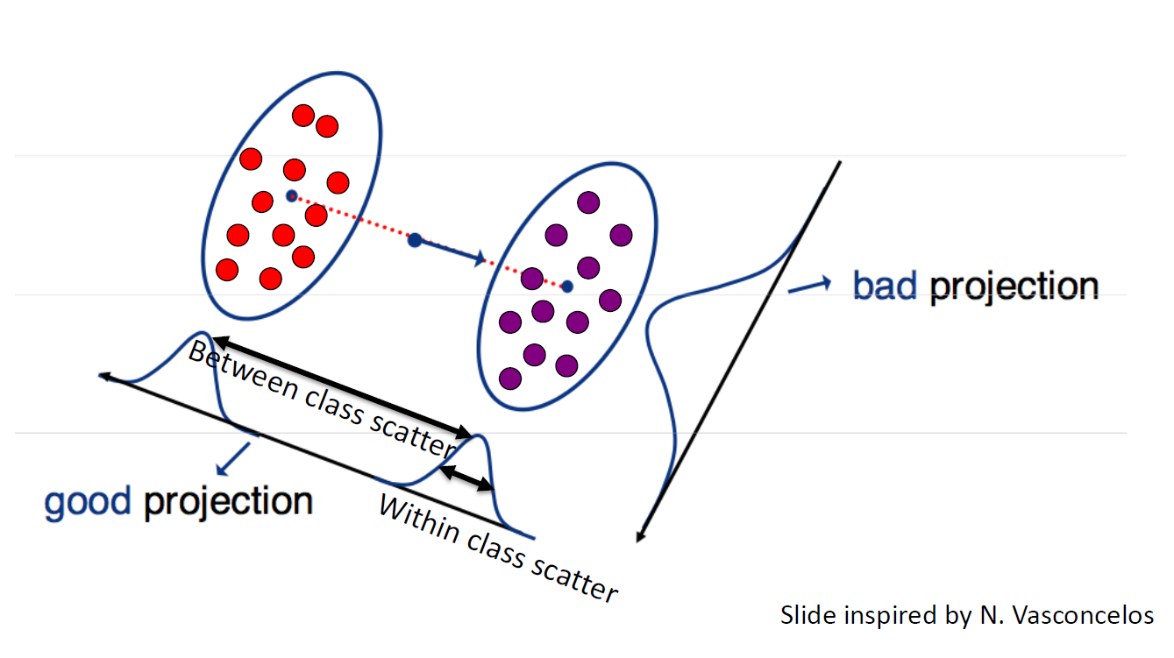
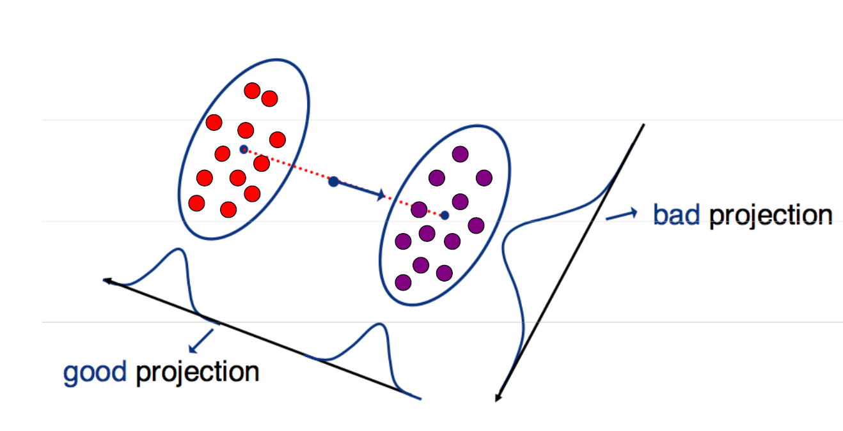

4.1 Fisher线性判别动机（引）
Fisher线性判别的目的：
在尽可能保留类别可区分性的前提下实现维数减少
（Perform dimensionality reduction “while preserving as much of the class discriminatory information as possible”.）
找到让类别最好区分的投影方向
（Seeks to find directions along which the classes are best separated.）
同时考虑类内散布和类间散布
（Takes into consideration the scatter within-classes but also the scatter between-classes.）
人工智能与自动化学院
Notes:
高纬空间投影到1d

Slide 13
第七讲 线性支撑向量机 (Linear Support Vector Machine)
7.1 最大间隔分类面(Large-Margin Separating Hyperplane )
7.2 标准的最大间隔问题(Standard Large-Margin Problem)
7.3 支撑向量机(Support Vector Machine )
人工智能与自动化学院

Slide 14

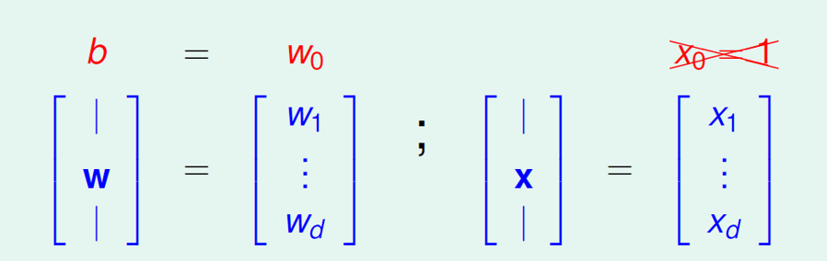





7.2 标准的最大间隔问题
$$\max_{w}{\begin{matrix} & margin(w)\end{matrix}}$$
样本到分类面的距离
$$Subject to\begin{matrix} & every y_{n}w^{T}x_{n}>0\end{matrix}$$
$$margin\left(w\right)=\min_{n=1,…,N}{distance(x_{n},w)}$$
为了便于了解分类器特性，支撑向量机的分析过程中样本向量不做增广
人工智能与自动化学院

Slide 15
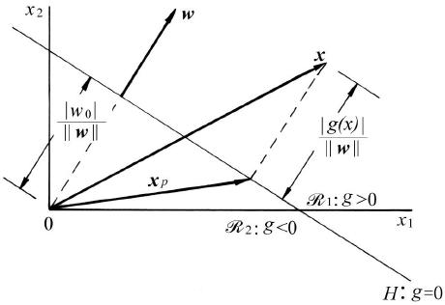
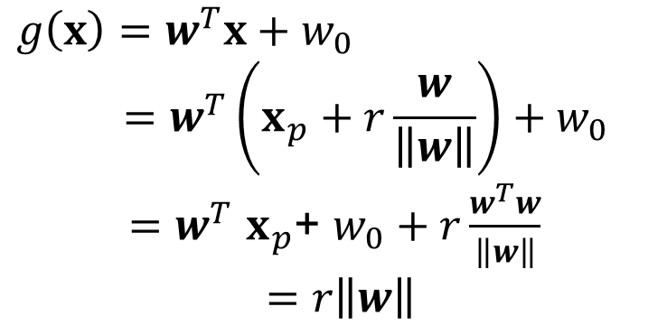
7.2 标准的最大间隔问题
$$\max_{w}{\begin{matrix} & margin(w)\end{matrix}}$$
样本到分类面的距离
$$Subject to\begin{matrix} & every y_{n}{(w}^{T}x_{n}+b)>0\end{matrix}$$
$$margin\left(w\right)=\min_{n=1,…,N}{distance(x_{n},w)}$$
$$g\left(x\right)=w^{T}x+w_{0}$$
$$=w^{T}\left(x_{p}+r\frac{w}{\left\|w\right\|}\right)+w_{0}$$
$=w^{T}$ $x_{p}$+ $w_{0}+r\frac{w^{T}w}{\left\|w\right\|}$
$$=r\left\|w\right\|$$
人工智能与自动化学院
Notes:
回顾，感知器算法

Slide 16
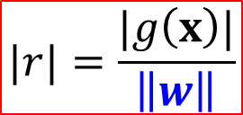
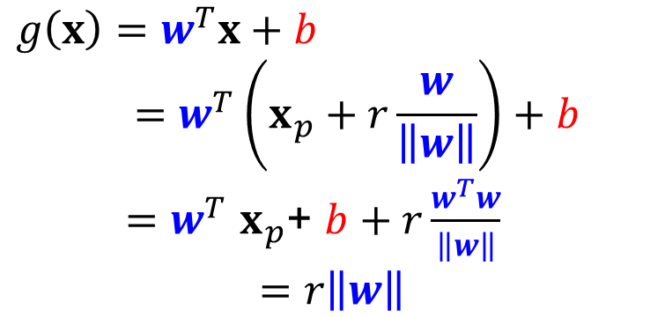
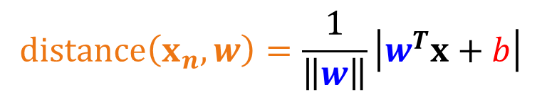
7.2 标准的最大间隔问题
$$\max_{w}{\begin{matrix} & margin(w)\end{matrix}}$$
样本到分类面的距离
$$Subject to\begin{matrix} & every y_{n}{(w}^{T}x_{n}+b)>0\end{matrix}$$
$$margin\left(w\right)=\min_{n=1,…,N}{distance(x_{n},w)}$$
$$g\left(x\right)=w^{T}x+b$$
$$=w^{T}\left(x_{p}+r\frac{w}{\left\|w\right\|}\right)+b$$
$=w^{T}$ $x_{p}$+ $b+r\frac{w^{T}w}{\left\|w\right\|}$
$$=r\left\|w\right\|$$
$$|r|=\frac{|g\left(x\right)|}{\left\|w\right\|}$$
$$distance\left(x_{n},w\right)=\frac{1}{\left\|w\right\|}\left|w^{T}x+b\right|$$
人工智能与自动化学院
Notes:
前面已推导，样本到分类面距离r

Slide 17

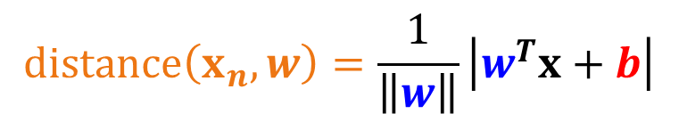
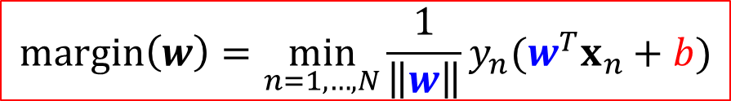

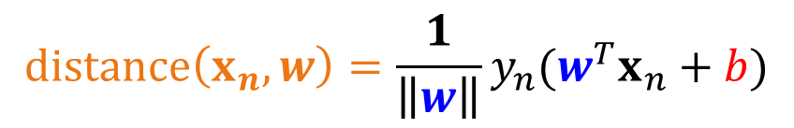
7.2 标准的最大间隔问题
样本到分类面的距离
$$\max_{w}{\begin{matrix} & margin(w)\end{matrix}}$$
$$Subject to\begin{matrix} & every y_{n}{(w}^{T}x_{n}+b)>0\end{matrix}$$
$$distance\left(x_{n},w\right)=\frac{1}{\left\|w\right\|}\left|w^{T}x+b\right|$$
$$margin\left(w\right)=\min_{n=1,…,N}{distance(x_{n},w)}$$
$$\begin{matrix}∵ & every y_{n}{(w}^{T}x_{n}+b)>0\end{matrix}$$
$$\max_{w}{\begin{matrix} & margin(w)\end{matrix}}$$
$$distance\left(x_{n},w\right)=\frac{1}{\left\|w\right\|}y_{n}{(w}^{T}x_{n}+b)$$
$$Subject to\begin{matrix} & every y_{n}{(w}^{T}x_{n}+b)>0\end{matrix}$$
$$margin\left(w\right)=\min_{n=1,…,N}{\frac{1}{\left\|w\right\|}y_{n}{(w}^{T}x_{n}+b)}$$
人工智能与自动化学院
Notes:
W边界推导，最小距离

Slide 18



7.2 标准的最大间隔问题
分类面的尺度缩放：
$$\max_{w}{\begin{matrix} & margin(w)\end{matrix}}$$
$$Subject to\begin{matrix} & every y_{n}{(w}^{T}x_{n}+b)>0\end{matrix}$$
$$w^{T}x_{n}+b=0$$
$$margin\left(w\right)=\min_{n=1,…,N}{\frac{1}{\left\|w\right\|}y_{n}{(w}^{T}x_{n}+b)}$$
人工智能与自动化学院

Slide 19

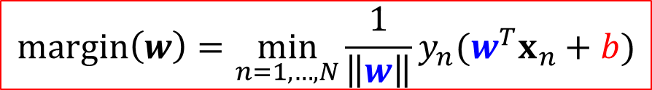
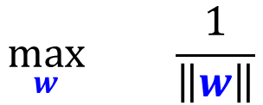
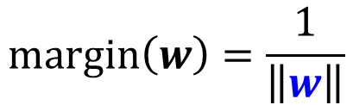


7.2 标准的最大间隔问题
分类面的尺度缩放：
$$\max_{w}{\begin{matrix} & margin(w)\end{matrix}}$$
$$Subject to\begin{matrix} & every y_{n}{(w}^{T}x_{n}+b)>0\end{matrix}$$
$$w^{T}x_{n}+b=0$$
$$margin\left(w\right)=\min_{n=1,…,N}{\frac{1}{\left\|w\right\|}y_{n}{(w}^{T}x_{n}+b)}$$
$${3w}^{T}x_{n}+3b=0$$
$$\begin{matrix} & \min_{n=1,…,N}{y_{n}{(w}^{T}x_{n}+b)}=1\end{matrix}$$
$$\max_{w}{\begin{matrix} & \frac{1}{\left\|w\right\|}\end{matrix}}$$
$$margin\left(w\right)=\frac{1}{\left\|w\right\|}$$
$$Subject to\begin{matrix} & every y_{n}{(w}^{T}x_{n}+b)>0\end{matrix}$$
$$\min_{n=1,…,N}{y_{n}{(w}^{T}x_{n}+b)}=1$$
人工智能与自动化学院
Notes:
尺度缩放
函数间隔yn(w^Xn+b)，尺度缩放影响计算，因此需要用单位法向量约束
几何间隔是规范化的函数间隔，即当||w||=1时，函数间隔等于几何间隔
尺度缩放表面，函数间隔的取值并不影响最优化问题的解，可以取 yn(w^Xn+b) >= 1

Slide 20
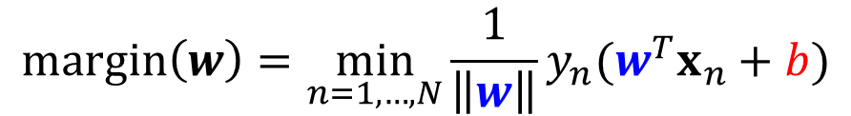
7.2 标准的最大间隔问题
分类面的尺度缩放：
$$\max_{w}{\begin{matrix} & margin(w)\end{matrix}}$$
$$Subject to\begin{matrix} & every y_{n}{(w}^{T}x_{n}+b)>0\end{matrix}$$
$$w^{T}x_{n}+b=0$$
$$margin\left(w\right)=\min_{n=1,…,N}{\frac{1}{\left\|w\right\|}y_{n}{(w}^{T}x_{n}+b)}$$
$${3w}^{T}x_{n}+3b=0$$
$$\begin{matrix} & \min_{n=1,…,N}{y_{n}{(w}^{T}x_{n}+b)}=1\end{matrix}$$
$$\max_{w}{\begin{matrix} & \frac{1}{\left\|w\right\|}\end{matrix}}$$
$$margin\left(w\right)=\frac{1}{\left\|w\right\|}$$
$$Subject to\begin{matrix} & every y_{n}{(w}^{T}x_{n}+b)>0\end{matrix}$$
$$\min_{n=1,…,N}{y_{n}{(w}^{T}x_{n}+b)}=1$$
人工智能与自动化学院

Slide 21
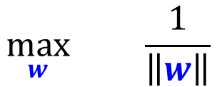
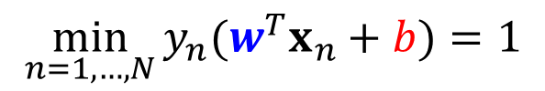
7.2 标准的最大间隔问题
标准的最大间隔问题：
$$\max_{w}{\begin{matrix} & \frac{1}{\left\|w\right\|}\end{matrix}}$$
$$Subject to\begin{matrix} & \min_{n=1,…,N}{y_{n}{(w}^{T}x_{n}+b)}=1\end{matrix}$$
原始约束条件下的值域
$$\min_{n=1,…,N}{y_{n}{(w}^{T}x_{n}+b)}=1$$
人工智能与自动化学院

Slide 22

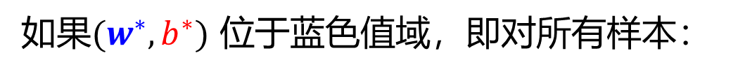

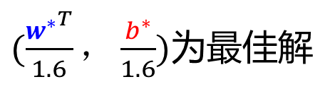
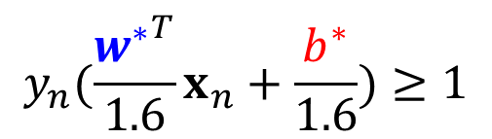
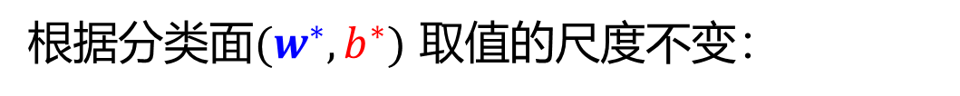
7.2 标准的最大间隔问题
标准的最大间隔问题：
$$\max_{w}{\begin{matrix} & \frac{1}{\left\|w\right\|}\end{matrix}}$$
条件松弛后的值域
$$Subject to\begin{matrix} & \min_{n=1,…,N}{y_{n}{(w}^{T}x_{n}+b)}=1\end{matrix}$$
$$y_{n}{(w}^{T}x_{n}+b)≥1, for all n$$
如果${(w}^{∗},b^{∗})$ 位于蓝色值域，即对所有样本：
原始约束条件下的值域
$$y_{n}{{(w}^{∗}}^{T}x_{n}+b^{∗})≥1.6$$
$$\min_{n=1,…,N}{y_{n}{(w}^{T}x_{n}+b)}=1$$
根据分类面${(w}^{∗},b^{∗})$ 取值的尺度不变：
条件松弛后的解仍然在紫色值域
$$y_{n}(\frac{{w^{∗}}^{T}}{1.6}x_{n}+\frac{b^{∗}}{1.6})≥1$$
$(\frac{{w^{∗}}^{T}}{1.6}，\frac{b^{∗}}{1.6})$为最佳解
矛盾！！！
人工智能与自动化学院

Slide 23
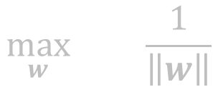
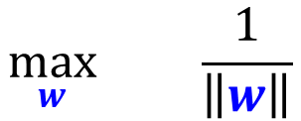
7.2 标准的最大间隔问题
标准的最大间隔问题：
$$\max_{w}{\begin{matrix} & \frac{1}{\left\|w\right\|}\end{matrix}}$$
条件松弛后的值域
$$Subject to\begin{matrix} & \min_{n=1,…,N}{y_{n}{(w}^{T}x_{n}+b)}=1\end{matrix}$$
$$y_{n}{(w}^{T}x_{n}+b)≥1, for all n$$
原始约束条件下的值域
$$\max_{w}{\begin{matrix} & \frac{1}{\left\|w\right\|}\end{matrix}}$$
$$\min_{n=1,…,N}{y_{n}{(w}^{T}x_{n}+b)}=1$$
条件松弛后的解仍然在紫色值域
$$Subject to\begin{matrix} & y_{n}{(w}^{T}x_{n}+b)≥1, for all n\end{matrix}$$
人工智能与自动化学院

Slide 24

7.2 标准的最大间隔问题
标准的最大间隔问题：
$$\max_{w}{\begin{matrix} & \frac{1}{\left\|w\right\|}\end{matrix}}$$
条件松弛后的值域
$$Subject to\begin{matrix} & \min_{n=1,…,N}{y_{n}{(w}^{T}x_{n}+b)}=1\end{matrix}$$
$$y_{n}{(w}^{T}x_{n}+b)≥1, for all n$$
原始约束条件下的值域
$$\min_{w}{\begin{matrix} & \left\|w\right\|\end{matrix}}$$
$$\min_{n=1,…,N}{y_{n}{(w}^{T}x_{n}+b)}=1$$
条件松弛后的解仍然在紫色值域
$$Subject to\begin{matrix} & y_{n}{(w}^{T}x_{n}+b)≥1, for all n\end{matrix}$$
人工智能与自动化学院

Slide 25

7.2 标准的最大间隔问题
标准的最大间隔问题：
$$\max_{w}{\begin{matrix} & \frac{1}{\left\|w\right\|}\end{matrix}}$$
条件松弛后的值域
$$Subject to\begin{matrix} & \min_{n=1,…,N}{y_{n}{(w}^{T}x_{n}+b)}=1\end{matrix}$$
$$y_{n}{(w}^{T}x_{n}+b)≥1, for all n$$
原始约束条件下的值域
$$\min_{w}{\begin{matrix} & \sqrt{w^{T}w}\end{matrix}}$$
$$\min_{n=1,…,N}{y_{n}{(w}^{T}x_{n}+b)}=1$$
条件松弛后的解仍然在紫色值域
$$Subject to\begin{matrix} & y_{n}{(w}^{T}x_{n}+b)≥1, for all n\end{matrix}$$
人工智能与自动化学院

Slide 26
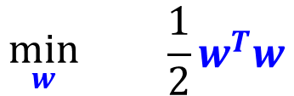
7.2 标准的最大间隔问题
标准的最大间隔问题：
$$\max_{w}{\begin{matrix} & \frac{1}{\left\|w\right\|}\end{matrix}}$$
条件松弛后的值域
$$Subject to\begin{matrix} & \min_{n=1,…,N}{y_{n}{(w}^{T}x_{n}+b)}=1\end{matrix}$$
$$y_{n}{(w}^{T}x_{n}+b)≥1, for all n$$
原始约束条件下的值域
$$\min_{w}{\begin{matrix} & {\frac{1}{2}w}^{T}w\end{matrix}}$$
$$\min_{n=1,…,N}{y_{n}{(w}^{T}x_{n}+b)}=1$$
条件松弛后的解仍然在紫色值域
$$Subject to\begin{matrix} & y_{n}{(w}^{T}x_{n}+b)≥1, for all n\end{matrix}$$
人工智能与自动化学院

Slide 27
第七讲 线性支撑向量机 (Linear Support Vector Machine)
7.1 最大间隔分类面(Large-Margin Separating Hyperplane )
7.2 标准的最大间隔问题(Standard Large-Margin Problem)
7.3 支撑向量机(Support Vector Machine )
人工智能与自动化学院

Slide 28
7.3 支撑向量机
感知器算法再回顾
线性可分
输入图像
特征表达
$${\hat{y}}_{n(t)}=sign(w_{t}^{T}x_{n(t)})$$
算法收敛：
分类器模型
分类器
模型参数空间
$$g$$
$$L_{in}=\sum_{n=1}^{N}{⟦y_{n}≠{\hat{y}}_{n}⟧}=0$$
$${\hat{y}}_{n}$$
$$\left.ℋ(∙\right)$$
预测结果
真实结果
$$𝓐$$
损失函数
参数优化
设置初始分类面(权重)$w_{0}$
如果有样本分错，就修正权重
$$y_{n}$$
$$w_{t+1}=w_{t}+y_{n}x_{n(t)}$$
误差度量
$$f$$
人工智能与自动化学院

Slide 29
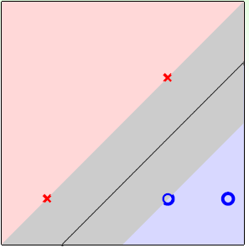
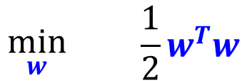

7.3 支撑向量机
支撑向量机算法
输入图像
$$\min_{w}{\begin{matrix} & {\frac{1}{2}w}^{T}w\end{matrix}}$$
特征表达
$$Subject to\begin{matrix} & y_{n}{(w}^{T}x_{n}+b)≥1, for all n\end{matrix}$$
分类器模型
分类器
模型参数空间
$$g$$
$${\hat{y}}_{n}$$
$$\left.ℋ(∙\right)$$
$${\hat{y}}_{n}=sign{(w}^{T}x_{n}+b)$$
预测结果
真实结果
$$𝓐$$
损失函数
参数优化
通过求解目标函数的最优解找到最大间隔作为分类面
$$y_{n}$$
误差度量
$$f$$
人工智能与自动化学院

Slide 30
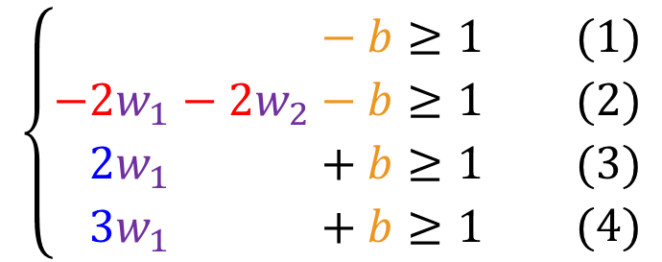

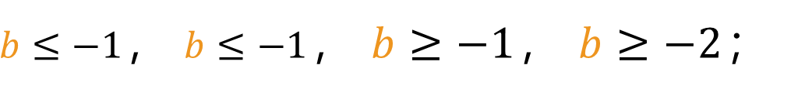





7.3 支撑向量机
由约束条件可得：
最大间隔面的求解示例：
$$\left\{\begin{matrix}−2w_{1}−2w_{2}−b≥1\begin{matrix} & (1)\end{matrix} \\ \begin{matrix}−2w_{1}−2w_{2}−b≥1\begin{matrix} & (2)\end{matrix} \\ \begin{matrix}−2w_{1}−2w_{2}+b≥1\begin{matrix} & (3)\end{matrix} \\ −3w_{1}−2w_{2}+b≥1\begin{matrix} & (4)\end{matrix}\end{matrix}\end{matrix}\end{matrix}\right.$$
$$X=\left[\begin{matrix}\begin{matrix}0 & 0\end{matrix} \\ \begin{matrix}\begin{matrix}2 & 2\end{matrix} \\ \begin{matrix}\begin{matrix}2 & 0\end{matrix} \\ \begin{matrix}3 & 0\end{matrix}\end{matrix}\end{matrix}\end{matrix}\right]$$
$$y=\left[\begin{matrix}−1 \\ \begin{matrix}−1 \\ \begin{matrix}+1 \\ +1\end{matrix}\end{matrix}\end{matrix}\right]$$
对约束条件计算可得：
$$\begin{matrix}\left(1\right)+\left(3\right)⇒w_{1}≥+1 \\ \left(2\right)+\left(3\right)⇒w_{2}≤−1\end{matrix}$$
由目标函数${\frac{1}{2}w}^{T}w$取最小值可得：
$$\min_{w}{\begin{matrix} & {\frac{1}{2}w}^{T}w\end{matrix}}$$
$$w_{1}=1，w_{2}=−1$$
代入约束条件：
$$Subject to\begin{matrix} & y_{n}{(w}^{T}x_{n}+b)≥1, for all n\end{matrix}$$
$b≤−1$， $b≤−1$， $b≥−1$， $b≥−2$；
人工智能与自动化学院

Slide 31

7.3 支撑向量机
由约束条件可得：
最大间隔面的求解示例：
$$\left\{\begin{matrix}−2w_{1}−2w_{2}−b≥1\begin{matrix} & (1)\end{matrix} \\ \begin{matrix}−2w_{1}−2w_{2}−b≥1\begin{matrix} & (2)\end{matrix} \\ \begin{matrix}−2w_{1}−2w_{2}+b≥1\begin{matrix} & (3)\end{matrix} \\ −3w_{1}−2w_{2}+b≥1\begin{matrix} & (4)\end{matrix}\end{matrix}\end{matrix}\end{matrix}\right.$$
$$X=\left[\begin{matrix}\begin{matrix}0 & 0\end{matrix} \\ \begin{matrix}\begin{matrix}2 & 2\end{matrix} \\ \begin{matrix}\begin{matrix}2 & 0\end{matrix} \\ \begin{matrix}3 & 0\end{matrix}\end{matrix}\end{matrix}\end{matrix}\right]$$
$$y=\left[\begin{matrix}−1 \\ \begin{matrix}−1 \\ \begin{matrix}+1 \\ +1\end{matrix}\end{matrix}\end{matrix}\right]$$
对约束条件计算可得：
$$\begin{matrix}\left(1\right)+\left(3\right)⇒w_{1}≥+1 \\ \left(2\right)+\left(3\right)⇒w_{2}≤−1\end{matrix}$$
由目标函数${\frac{1}{2}w}^{T}w$取最小值可得：
$$\min_{w}{\begin{matrix} & {\frac{1}{2}w}^{T}w\end{matrix}}$$
$$w_{1}=1，w_{2}=−1$$
代入约束条件：
$$Subject to\begin{matrix} & y_{n}{(w}^{T}x_{n}+b)≥1, for all n\end{matrix}$$
$b≤−1$， $b≤−1$， $b≥−1$， $b≥−2$；
人工智能与自动化学院

Slide 32






7.3 支撑向量机
由约束条件可得：
最大间隔面的求解示例：
$$\left\{\begin{matrix}−2w_{1}−2w_{2}−b≥1\begin{matrix} & (1)\end{matrix} \\ \begin{matrix}−2w_{1}−2w_{2}−b≥1\begin{matrix} & (2)\end{matrix} \\ \begin{matrix}−2w_{1}−2w_{2}+b≥1\begin{matrix} & (3)\end{matrix} \\ −3w_{1}−2w_{2}+b≥1\begin{matrix} & (4)\end{matrix}\end{matrix}\end{matrix}\end{matrix}\right.$$
$$X=\left[\begin{matrix}\begin{matrix}0 & 0\end{matrix} \\ \begin{matrix}\begin{matrix}2 & 2\end{matrix} \\ \begin{matrix}\begin{matrix}2 & 0\end{matrix} \\ \begin{matrix}3 & 0\end{matrix}\end{matrix}\end{matrix}\end{matrix}\right]$$
$$y=\left[\begin{matrix}−1 \\ \begin{matrix}−1 \\ \begin{matrix}+1 \\ +1\end{matrix}\end{matrix}\end{matrix}\right]$$
对约束条件计算可得：
$$\begin{matrix}\left(1\right)+\left(3\right)⇒w_{1}≥+1 \\ \left(2\right)+\left(3\right)⇒w_{2}≤−1\end{matrix}$$
由目标函数${\frac{1}{2}w}^{T}w$取最小值可得：
$$\min_{w}{\begin{matrix} & {\frac{1}{2}w}^{T}w\end{matrix}}$$
$$w_{1}=1，w_{2}=−1$$
代入约束条件：$b=−1$
$$Subject to\begin{matrix} & y_{n}{(w}^{T}x_{n}+b)≥1, for all n\end{matrix}$$
$${\hat{y}}_{n}=sign{(w}^{T}x_{n}+b)$$
人工智能与自动化学院

Slide 33

7.3 支撑向量机
由约束条件可得：
最大间隔面的求解示例：
$$\left\{\begin{matrix}−2w_{1}−2w_{2}−b≥1\begin{matrix} & (1)\end{matrix} \\ \begin{matrix}−2w_{1}−2w_{2}−b≥1\begin{matrix} & (2)\end{matrix} \\ \begin{matrix}−2w_{1}−2w_{2}+b≥1\begin{matrix} & (3)\end{matrix} \\ −3w_{1}−2w_{2}+b≥1\begin{matrix} & (4)\end{matrix}\end{matrix}\end{matrix}\end{matrix}\right.$$
$$X=\left[\begin{matrix}\begin{matrix}0 & 0\end{matrix} \\ \begin{matrix}\begin{matrix}2 & 2\end{matrix} \\ \begin{matrix}\begin{matrix}2 & 0\end{matrix} \\ \begin{matrix}3 & 0\end{matrix}\end{matrix}\end{matrix}\end{matrix}\right]$$
$$y=\left[\begin{matrix}−1 \\ \begin{matrix}−1 \\ \begin{matrix}+1 \\ +1\end{matrix}\end{matrix}\end{matrix}\right]$$
对约束条件计算可得：
$$\begin{matrix}\left(1\right)+\left(3\right)⇒w_{1}≥+1 \\ \left(2\right)+\left(3\right)⇒w_{2}≤−1\end{matrix}$$
由目标函数${\frac{1}{2}w}^{T}w$取最小值可得：
$$\min_{w}{\begin{matrix} & {\frac{1}{2}w}^{T}w\end{matrix}}$$
$$w_{1}=1，w_{2}=−1$$
代入约束条件：$b=−1$
$$Subject to\begin{matrix} & y_{n}{(w}^{T}x_{n}+b)≥1, for all n\end{matrix}$$
$$\hat{y}=g\left(x\right)=sign(x_{1}−x_{2}−1)$$
人工智能与自动化学院

Slide 34




7.3 支撑向量机
优化得到的解为：
为什么叫支撑向量机？
$w_{1}=1，w_{2}=−1，$ $b=−1$
$$g\left(x\right)=sign(x_{1}−x_{2}−1)$$
$$X=\left[\begin{matrix}\begin{matrix}0 & 0\end{matrix} \\ \begin{matrix}\begin{matrix}2 & 2\end{matrix} \\ \begin{matrix}\begin{matrix}2 & 0\end{matrix} \\ \begin{matrix}3 & 0\end{matrix}\end{matrix}\end{matrix}\end{matrix}\right]$$
$$y=\left[\begin{matrix}−1 \\ \begin{matrix}−1 \\ \begin{matrix}+1 \\ +1\end{matrix}\end{matrix}\end{matrix}\right]$$
$$margin\left(w\right)=\frac{1}{\left\|w\right\|}=\frac{1}{\sqrt{2}}$$
分类面由边界上的样本确定，其他样本不起作用
边界上的样本被称为支撑向量(候选)
$$\min_{w}{\begin{matrix} & {\frac{1}{2}w}^{T}w\end{matrix}}$$
支撑向量机(SVM)—Support Vector Machine
----借助支撑向量学到间隔最大分类面
$$Subject to\begin{matrix} & y_{n}{(w}^{T}x_{n}+b)≥1, for all n\end{matrix}$$
人工智能与自动化学院
Notes:
距离分类决策超平面最近的样本点的集合称为 支持向量
因为这些点定义或者支持这个决策边界

Slide 35
7.3 支撑向量机
支撑向量机算法
输入图像
$$\min_{w}{\begin{matrix} & {\frac{1}{2}w}^{T}w\end{matrix}}$$
特征表达
$$Subject to\begin{matrix} & y_{n}{(w}^{T}x_{n}+b)≥1, for all n\end{matrix}$$
分类器模型
分类器
模型参数空间
$$g$$
$${\hat{y}}_{n}$$
$$\left.ℋ(∙\right)$$
$${\hat{y}}_{n}=sign{(w}^{T}x_{n}+b)$$
预测结果
真实结果
$$𝓐$$
损失函数
参数优化
通过求解目标函数的最优解找到最大间隔作为分类面
$$y_{n}$$
误差度量
$$f$$
人工智能与自动化学院

Slide 36



7.3 支撑向量机
支撑向量机算法
输入图像
$$\min_{w}{\begin{matrix} & {\frac{1}{2}w}^{T}w\end{matrix}}$$
特征表达
$$Subject to\begin{matrix} & y_{n}{(w}^{T}x_{n}+b)≥1, for all n\end{matrix}$$
分类器模型
分类器
模型参数空间
$$g$$
感知器算法的损失函数：
$${\hat{y}}_{n}$$
$$\left.ℋ(∙\right)$$
预测结果
$$L_{in}=\sum_{n=1}^{N}{⟦y_{n}≠{\hat{y}}_{n}⟧}=0$$
真实结果
$$𝓐$$
损失函数
参数优化
$$y_{n}$$
误差度量
$${\hat{y}}_{n}=sign{(w}^{T}x_{n}+b)$$
$$f$$
人工智能与自动化学院

Slide 37

7.3 支撑向量机
支撑向量机算法
输入图像
$$\min_{w}{\begin{matrix} & {\frac{1}{2}w}^{T}w\end{matrix}}$$
特征表达
$$Subject to\begin{matrix} & y_{n}{(w}^{T}x_{n}+b)≥1, for all n\end{matrix}$$
分类器模型
分类器
模型参数空间
$$g$$
支撑向量机算法的损失函数？
$${\hat{y}}_{n}$$
$$\left.ℋ(∙\right)$$
预测结果
真实结果
$$𝓐$$
$$L_{SVM}= ?$$
损失函数
参数优化
$$y_{n}$$
误差度量
$${\hat{y}}_{n}=sign{(w}^{T}x_{n}+b)$$
$$f$$
人工智能与自动化学院

Slide 38



7.3 支撑向量机
支撑向量机算法
输入图像
$$y_{n}{(w}^{T}x_{n}+b)≥1$$
特征表达
$$y_{n}s_{n}≥1$$
$$1−y_{n}s_{n}≤0$$
分类器模型
分类器
模型参数空间
$$g$$
支撑向量机算法的损失函数？
$${\hat{y}}_{n}$$
$$\left.ℋ(∙\right)$$
预测结果
真实结果
$$𝓐$$
$$L_{SVM}= ?$$
损失函数
参数优化
$$y_{n}$$
误差度量
$${\hat{y}}_{n}=sign{(w}^{T}x_{n}+b)$$
$$f$$
人工智能与自动化学院

Slide 39

7.3 支撑向量机
支撑向量机算法
输入图像
$$y_{n}{(w}^{T}x_{n}+b)≥1$$
特征表达
$$y_{n}s_{n}≥1$$
$$1−y_{n}s_{n}≤0$$
分类器模型
分类器
模型参数空间
$$g$$
支撑向量机算法的损失函数
$${\hat{y}}_{n}$$
$$\left.ℋ(∙\right)$$
预测结果
真实结果
$$𝓐$$
$$L_{SVM}=max⁡(0,1−ys)$$
Hinge Loss
损失函数
参数优化
$$y_{n}$$
误差度量
$${\hat{y}}_{n}=sign{(w}^{T}x_{n}+b)$$
$$f$$
人工智能与自动化学院
Notes:
Hinge Loss

Slide 40


7.3 支撑向量机
支撑向量机算法
输入图像
$$y_{n}{(w}^{T}x_{n}+b)≥1$$
特征表达
$$y_{n}s_{n}≥1$$
$$1−y_{n}s_{n}≤0$$
分类器模型
分类器
模型参数空间
$$g$$
支撑向量机算法的损失函数
$${\hat{y}}_{n}$$
$$\left.ℋ(∙\right)$$
预测结果
真实结果
$$L_{SVM}=max⁡(0,1−ys)$$
Hinge Loss
$$𝓐$$
损失函数
参数优化
$$\frac{\left.∂L_{SVM}(w\right)}{∂w}=⟦1−y_{n}\left(w^{T}x_{n}\right)≥0⟧{(−y}_{n}x_{n})$$
(增广后)
$$y_{n}$$
误差度量
$${\hat{y}}_{n}=sign{(w}^{T}x_{n}+b)$$
$$f$$
人工智能与自动化学院

Slide 41


7.3 支撑向量机
梯度下降法实现支撑向量机
初始化权向量$w_{0}$
Stochastic Gradient Descent(SGD)
$for t=0,1,2,… (t$代表迭代次数）
① 计算梯度：$∇L_{SVM}(w_{t})=\frac{1}{B}\sum_{n=1}^{B}{⟦1−y_{n}\left(w^{T}x_{n}\right)≥0⟧{(−y}_{n}x_{n})}$
② 对权向量$w_{t}$进行更新：$w_{t+1}←w_{t}−η∇L_{SVM}(w_{t})$
…直到$\text{对任意}x_{n}\text{满足}1−y_{n}\left(w_{t+1}^{T}x_{n}\right)<0$，或者迭代足够多次数
返回最终的$w_{t+1}$作为学到的$g$
人工智能与自动化学院

Slide 42






3.3 梯度下降法（引）
训练(Training)
输入图像
随机梯度下降法(SGD)：
特征表达
$${∇L}_{in}\left(w\right)=\sum_{n=1}^{B}{(w^{T}x_{n}−y_{n})x_{n}}$$
回归模型
回归模型参数空间
$m_{i,t+1}$= $λm_{i,t}−\frac{η}{σ_{i,t}}\frac{∂L_{in}}{∂w_{i,t}}$
$$g$$
$${\hat{y}}_{n}$$
$$\left.ℋ(∙\right)$$
$$w_{i,t+1}←w_{i,t}+m_{i,t+1}$$
预测结果
真实结果
问题1：学习率$η$如何取值？
$$𝓐$$
损失函数
参数优化
问题2：梯度为 0就能得到最佳解？
$$y_{n}$$
问题3：训练样本批量大小的影响？
误差度量
问题4：损失函数的影响？
$$f$$
人工智能与自动化学院

Slide 43

5.2 逻辑斯蒂回归损失（引）
交叉熵损失与平方损失的梯度对比：
平方损失的梯度：
$∇L_{in}(w,x,y)=2(θ(yw^{T}x)−1)θ(yw^{T}x)$(1-$θ(yw^{T}x))yx$
交叉熵损失的梯度：
$$∇L_{in}(w,x,y)=θ(−yw^{T}x)(−yx)$$
Cross-entropy loss
Squared loss
人工智能与自动化学院

Slide 44
3.3 梯度下降法（引）
训练(Training)
输入图像
随机梯度下降法(SGD)：
特征表达
$${∇L}_{in}\left(w\right)=\sum_{n=1}^{B}{(w^{T}x_{n}−y_{n})x_{n}}$$
回归模型
回归模型参数空间
$m_{i,t+1}$= $λm_{i,t}−\frac{η}{σ_{i,t}}\frac{∂L_{in}}{∂w_{i,t}}$
$$g$$
不同损失函数在梯度下降时的速度不同
$${\hat{y}}_{n}$$
$$\left.ℋ(∙\right)$$
$$w_{i,t+1}←w_{i,t}+m_{i,t+1}$$
预测结果
真实结果
问题1：学习率$η$如何取值？
$$𝓐$$
损失函数
参数优化
问题2：梯度为 0就能得到最佳解？
$$y_{n}$$
问题3：训练样本批量大小的影响？
误差度量
问题4：损失函数的影响？
$$f$$
人工智能与自动化学院

Slide 45
3.3 梯度下降法（引）
训练(Training)
输入图像
随机梯度下降法(SGD)：
特征表达
$${∇L}_{in}\left(w\right)=\sum_{n=1}^{B}{(w^{T}x_{n}−y_{n})x_{n}}$$
回归模型
回归模型参数空间
$m_{i,t+1}$= $λm_{i,t}−\frac{η}{σ_{i,t}}\frac{∂L_{in}}{∂w_{i,t}}$
$$g$$
$${\hat{y}}_{n}$$
$$\left.ℋ(∙\right)$$
$$w_{i,t+1}←w_{i,t}+m_{i,t+1}$$
预测结果
真实结果
问题1：学习率$η$如何取值？
$$𝓐$$
损失函数
参数优化
问题2：梯度为 0就能得到最佳解？
$$y_{n}$$
问题3：训练样本批量大小的影响？
误差度量
问题4：损失函数的影响？
$$f$$
人工智能与自动化学院

Slide 46














7.3 支撑向量机
$$L_{0/1}=⟦\hat{y}≠y⟧$$
$$L$$
$$L_{sqr}$$
$$L_{sqr}={(ys−1)}^{2}$$
$$L_{sig−sqr}={(θ(ys)−1)}^{2}$$
$$L_{ce}$$
$$L_{ce}=ln⁡(1+exp⁡(−ys))$$
$$L_{0/1}$$
$$L_{SVM}=max⁡(0,1−ys)$$
$$L_{sig−sqr}$$
$$ys$$
$$penalty$$
$$good enough$$
人工智能与自动化学院

Slide 47



7.3 支撑向量机
SVM的一般求解：
SVM求解模型的特点：
$$\min_{w}{\begin{matrix} & {\frac{1}{2}w}^{T}w\end{matrix}}$$
$(w,b)$的目标函数是二次函数，是凸函数！
$$Subject to\begin{matrix} & y_{n}{(w}^{T}x_{n}+b)≥1, for all n\end{matrix}$$
$(w,b)$的约束条件是线性函数！
一般情况下，“手工”求解不容易！
----二次规划(quadratic programming)问题！
用梯度下降法？如何处理约束条件？
二次规划(QP)
有成熟方便的办法求优化解！
人工智能与自动化学院

Slide 48














7.3 支撑向量机
SVM的一般求解：
二次规划(QP)的求解：
最佳的$\left(w,b\right)=?$
最佳的$u←QP\left(Q,p,A,c\right)$
$$\min_{w}{\begin{matrix} & {\frac{1}{2}w}^{T}w\end{matrix}}$$
$$\min_{u}{\begin{matrix} & {\frac{1}{2}u}^{T}Qu\end{matrix}}+p^{T}u$$
$$Subject to\begin{matrix} & y_{n}{(w}^{T}x_{n}+b)≥1\end{matrix}$$
$$Subject to\begin{matrix} & a_{m}^{T}u≥c_{m} \end{matrix}$$
$$for n=1,2,…N$$
$$for m=1,2,…M$$
$$u=\left[\begin{matrix}b \\ w\end{matrix}\right]，$$
$$Q=\left[\begin{matrix}0 & 0_{d}^{T} \\ 0_{d} & I_{d}\end{matrix}\right]，$$
$$p=0_{d+1}$$
通过调用二次规划(QP)的求解函数就能得到SVM的最优解
$$a_{n}^{T}=y_{n}\left[\begin{matrix}1 & x_{n}^{T}\end{matrix}\right]，$$
$$c_{n}=1，$$
$$M=N$$
人工智能与自动化学院
Notes:
二次规划(QP, Quadratic Programming)：目标函数为二次函数，约束条件为线性约束，属于最简单的一种非线性规划。
QP—等式约束、不等式约束

Slide 49








7.3 支撑向量机
利用二次规划(QP)实现支撑向量机
$$Q=\left[\begin{matrix}0 & 0_{d}^{T} \\ 0_{d} & I_{d}\end{matrix}\right]，$$
$$p=0_{d+1}，$$
①
$$a_{n}^{T}=y_{n}\left[\begin{matrix}1 & x_{n}^{T}\end{matrix}\right]，$$
$$c_{n}=1，$$
②
$$\left[\begin{matrix}b \\ w\end{matrix}\right]$$
$$←QP\left(Q,p,A,c\right)$$
③ 返回最终的$b$和$w$作为学到的$g_{SVM}$
线性硬间隔SVM算法(Linear Hard-Margin SVM Algorithm)
Hard-Margin：没有任何样本会落入到“胖胖的”间隔区域里！
Linear：样本$x_{n}$是线性可分的！
如果不是线性可分？
$$z_{n}=φ(x_{n})$$
人工智能与自动化学院

Slide 50

第七讲 线性支撑向量机 (Linear Support Vector Machine)
7.1 最大间隔分类面(Large-Margin Separating Hyperplane )
直觉上对噪声更为鲁棒
7.2 标准的最大间隔问题(Standard Large-Margin Problem)
最小化 $w$的模长，使得对所有样本都正确分类
7.3 支撑向量机(Support Vector Machine )
利用二次规划获得最佳解
人工智能与自动化学院

